Slide 1


SLAM 理论与系统
第六组 期末项目展示
指导老师: 朱亚萍
组长：2253744 林觉凯
组员：2153085 马立欣
2151422 武芷朵
2253215 刘垚
2250397 秦成

Slide 2
01
项目背景介绍
02
数据集获取和环境搭建
目录
03
必做部分-传统特征检测器
04
拓展部分-DELTAS
05
遇到的问题和解决方法
06
总结与思考

Slide 3
01
项目背景介绍

Slide 4
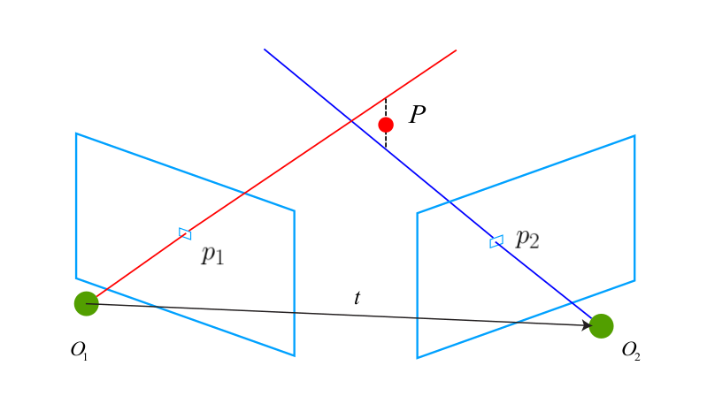

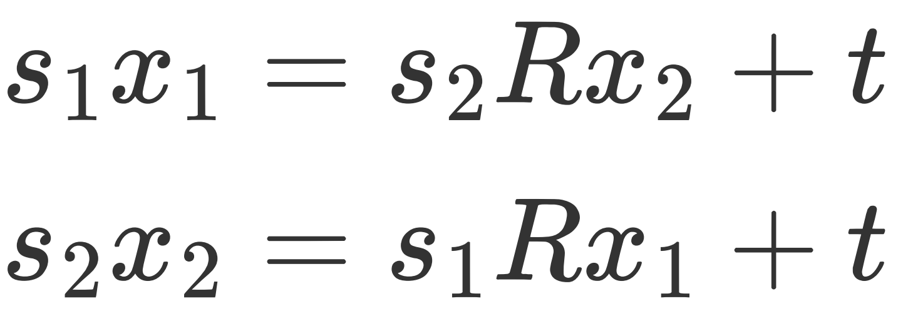

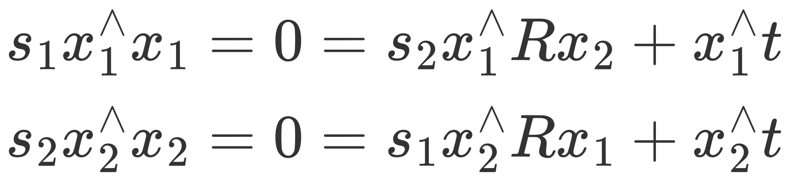
项目背景介绍
三角化深度估计
我们的工作
特征点匹配在三角化过程中的作用至关重要，是三角化的前置条件和直接输入，它的本质作用是：建立两帧图像中“同一个三维点”在不同图像中的对应关系。
1. 必做部分
利用三角化方法估计 whole_apartment 数据集中图像对应的深度 （分别使用 SURF、SIFT、ORB 特征点检测算法和引入Pnp算法，67个实验）
按照对极几何中的定义，两个特征点的归一化坐标的关系：
2. 拓展部分
该式左侧为零，右侧可看成 $S_{2}$ 的一个方程，可以根据它直接求得:
复现参考文献 "DELTAS"中的方法（验证数据集使用 whole_apartment，12个实验）
项目背景介绍
数据集获取和环境搭建
必做部分
拓展部分
问题和解决
总结与思考

Slide 5
02
数据集获取和环境搭建

Slide 6
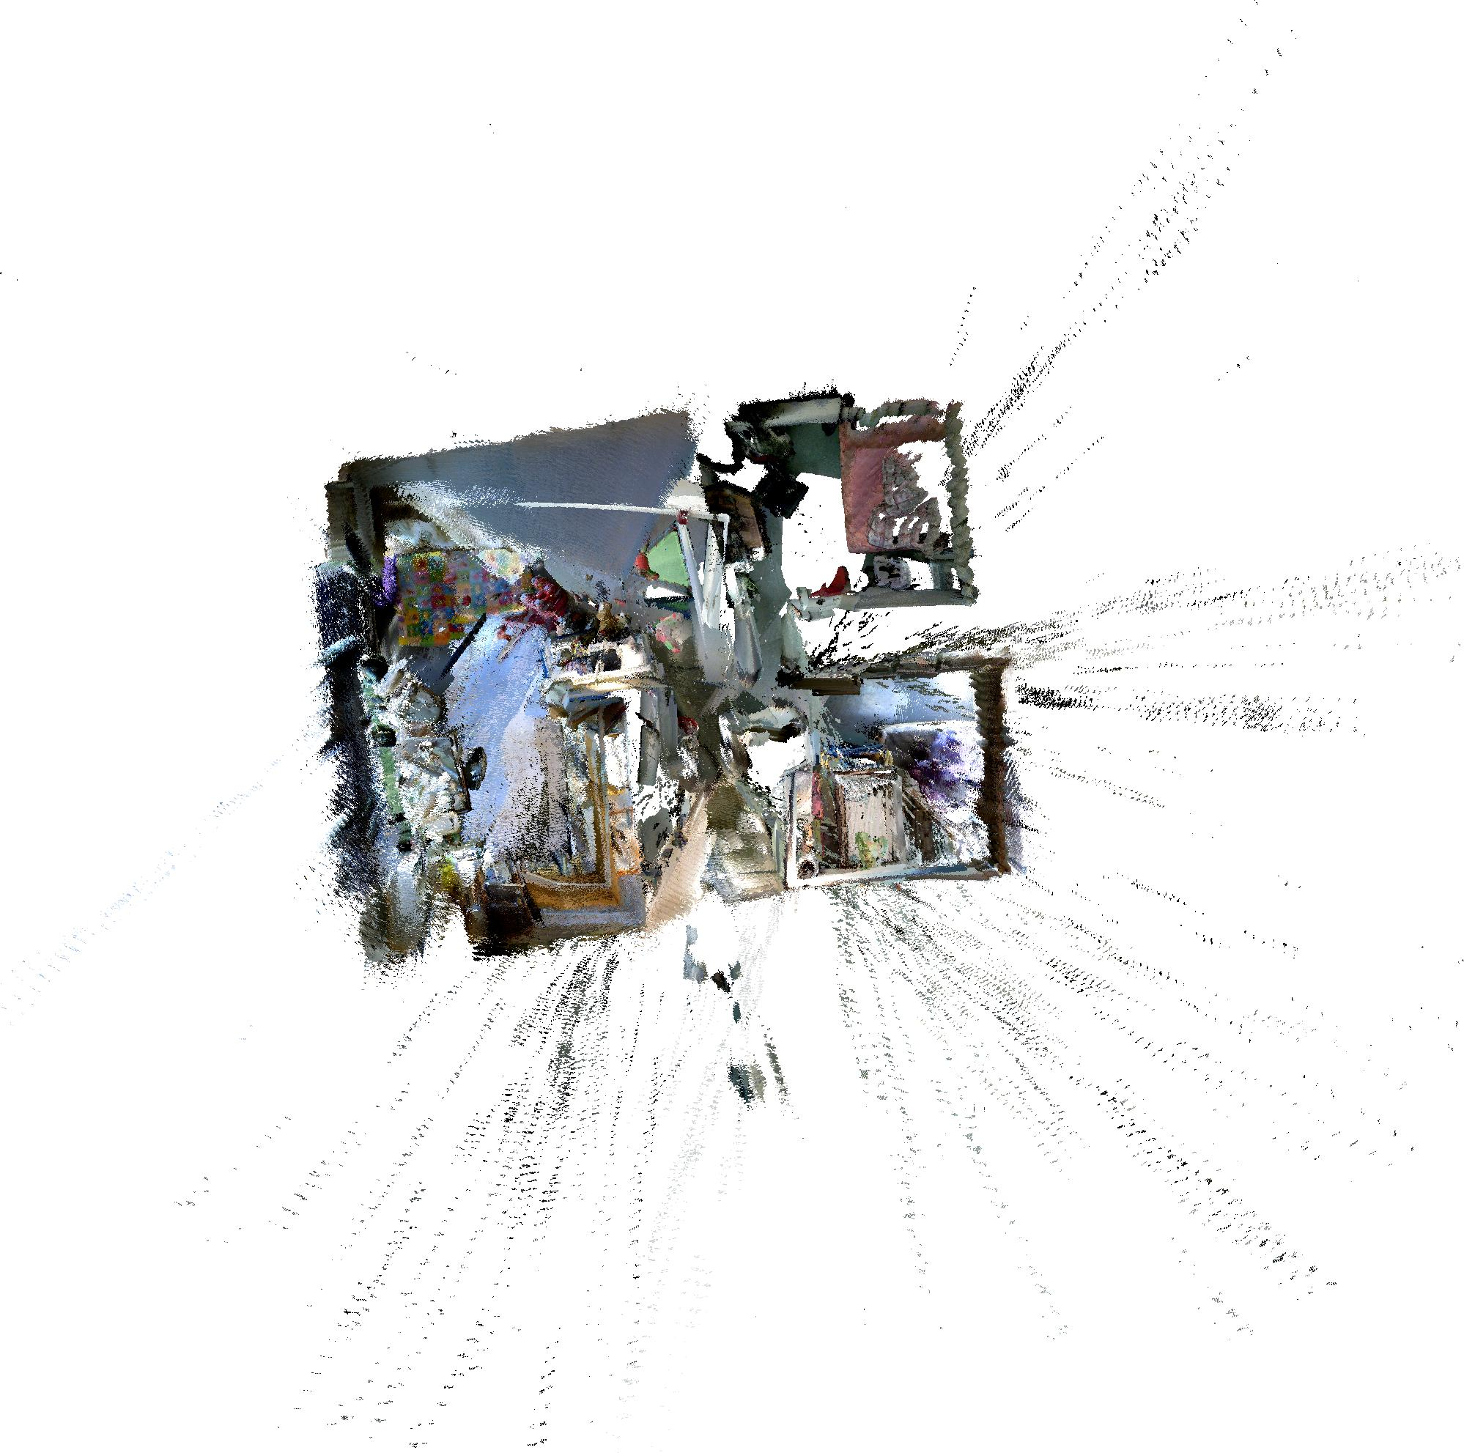
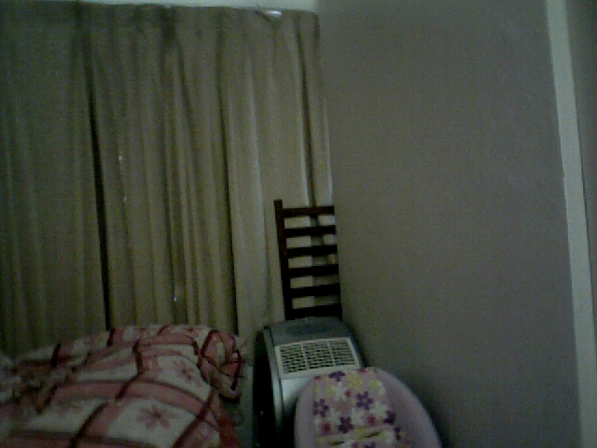
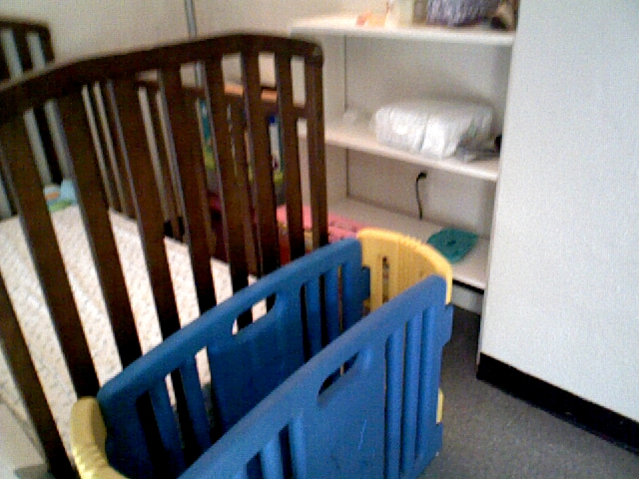
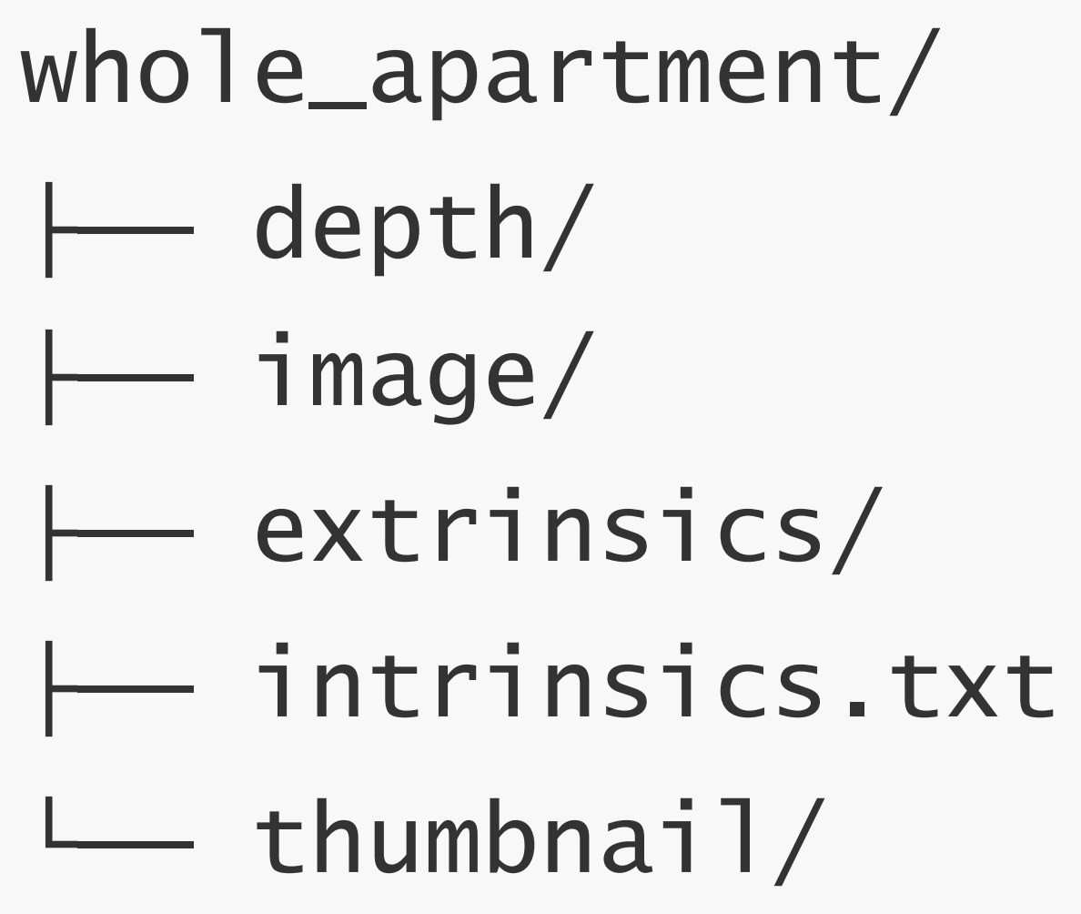
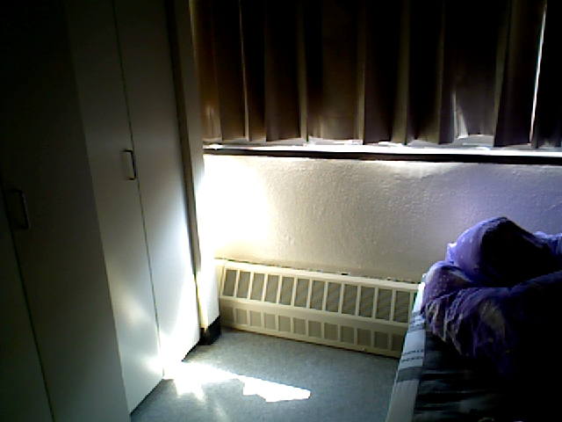
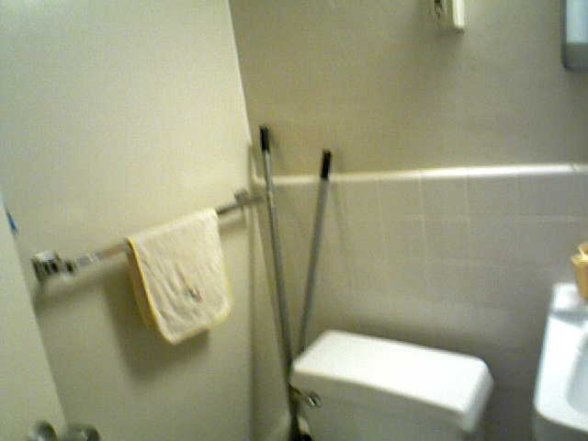
实验数据集的获取
whole_apartment 数据集
SUN3D 是普林斯顿大学计算机视觉实验室发布的大规模 RGB-D 视频数据集，专为研究 3D 重建、室内场景理解、SLAM 建图和多视角配准等任务设计；本次项目使用的 whole_apartment 数据集是一套完整扫描的公寓全景数据。
存储深度图像
存储对应的彩色 RGB 图像
包含相机外参（位姿）信息
相机内参矩阵
存储缩略图
项目背景介绍
数据集获取和环境搭建
必做部分
拓展部分
问题和解决
总结与思考

Slide 7




实验环境的搭建
硬件与运行环境
C++ 环境
软件环境（镜像配置）
硬件资源
安装OpenCV（含contrib模块）
操作系统：Ubuntu 20.04
Python 版本：3.8
深度学习框架：PyTorch 1.11.0
CUDA 版本：11.3
GPU：NVIDIA RTX 3090
CPU：Intel Xeon Gold 6330
内存：60GB
然后编译并安装 OpenCV
Python 环境
评估指标
需要确保以下依赖项已正确安装：
Python >= 3.5 PyTorch >= 1.3.1 Torchvision >= 0.4.2
OpenCV >= 3.4 NumPy >= 1.18 Path >= 15.0.0
平均绝对误差（Abs）
反映了预测深度与真实深度之间的平均绝对差异。
均方根误差（Root Mean Square Error, RMSE）
对较大的误差更加敏感，适合衡量整体估计的偏差程度。
对数均方根误差（RMSE log）
减弱了对大深度值误差的敏感性，更关注相对误差。
项目背景介绍
数据集获取和环境搭建
必做部分
拓展部分
问题和解决
总结与思考

Slide 8
03
必做部分-传统特征检测器

Slide 9
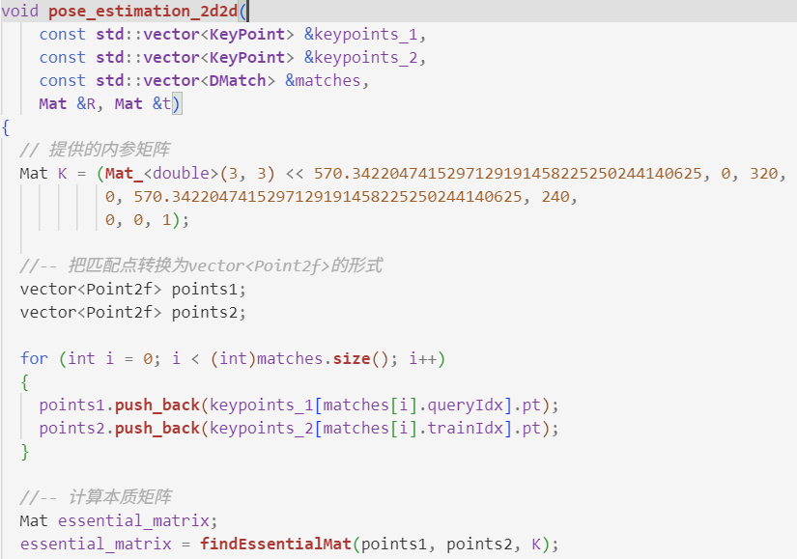
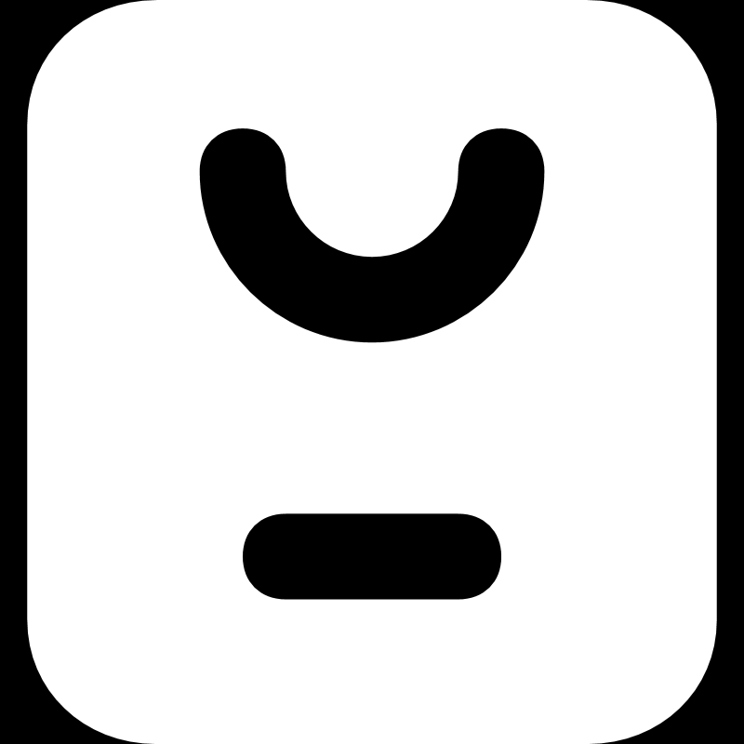
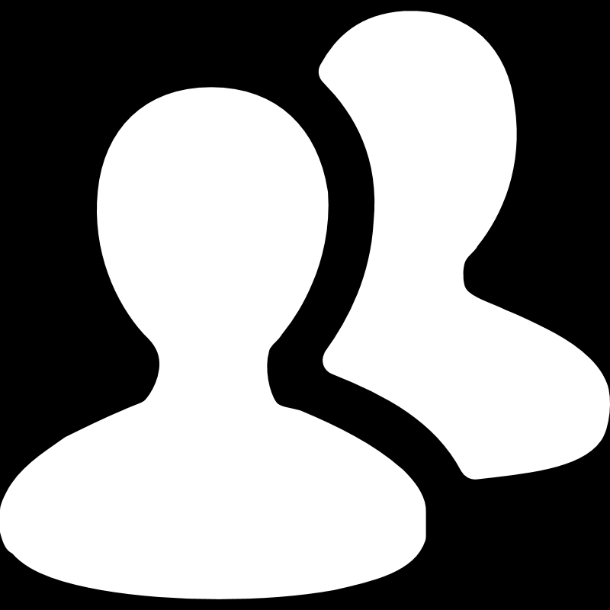
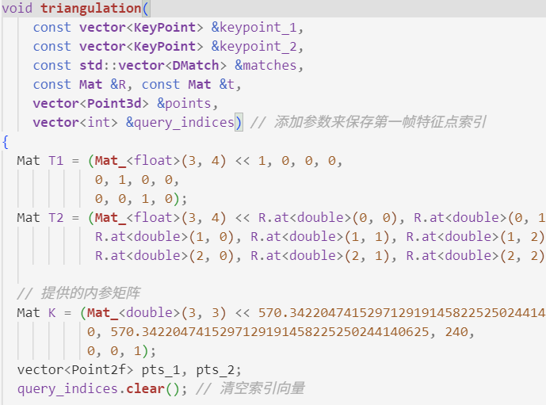
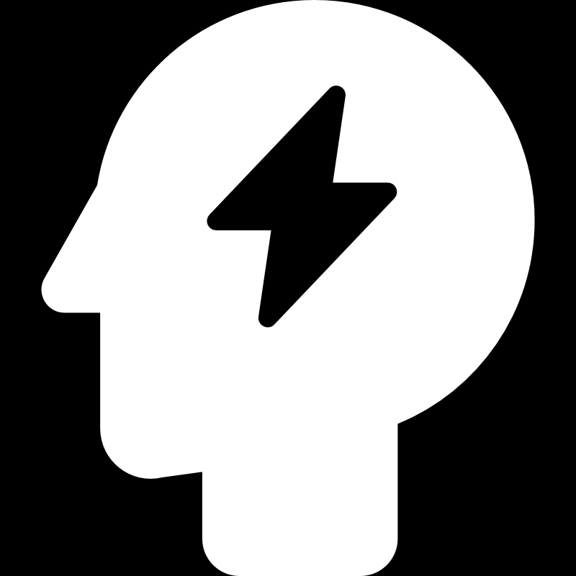
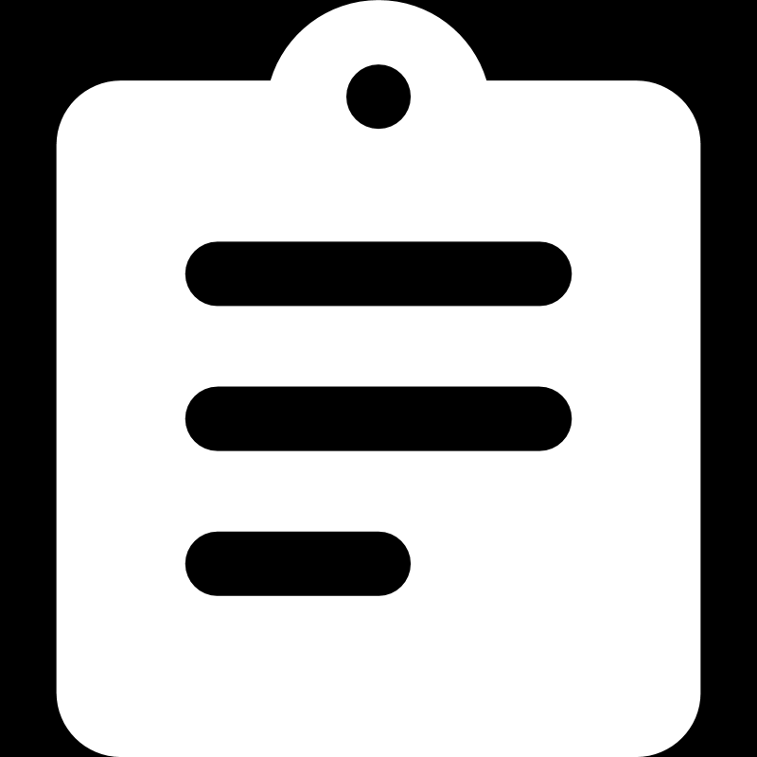
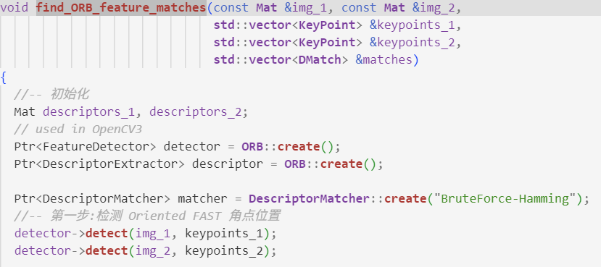
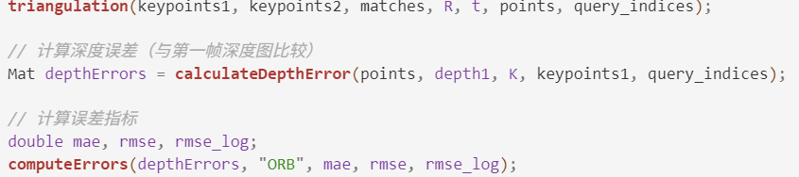
整体项目流程
位姿估计
🌟
PnP 算法使用3D 到 2D 点的对应方法估算相对位姿
三角测量
通过pose_estimation_2d2d函数，使用本质矩阵方法估计两帧之间的相对位姿(R,t)。
通过triangulation函数，使用两帧图像的匹配点和相对位姿进行三角测量。
特征提取与匹配
获取深度
使用特征检测器提取两帧图像中的关键点，计算描述子，并进行特征匹配。
将齐次坐标转换为非齐次坐标，得到3D点云（包含深度信息）
深度估计流程
项目背景介绍
数据集获取和环境搭建
必做部分
拓展部分
问题和解决
总结与思考

Slide 10
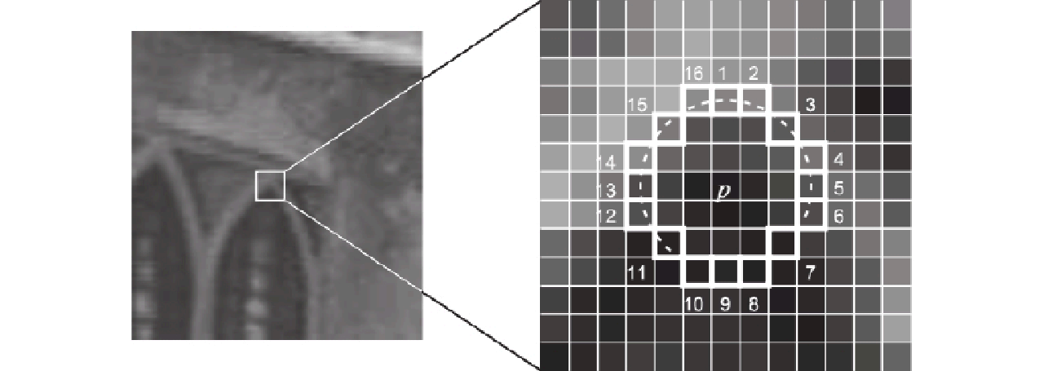
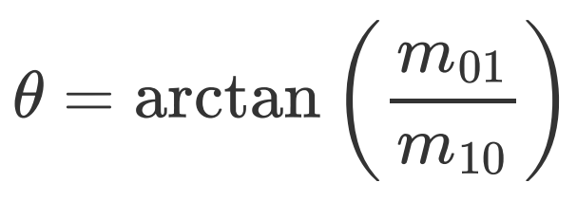
ORB 算法原理
ORB（Oriented FAST and Rotated BRIEF）是一种高效、快速的特征点提取与匹配算法，它结合了 FAST 关键点检测器和 BRIEF 描述子的优点，并增强了其方向不变性与尺度鲁棒性。
FAST 角点检测（关键点提取）
构建金字塔（实现尺度不变性）
使用 Harris 角点评分函数对 FAST 提取的点 进行排序，筛选响应强度最高的前 N 个关键点。
为获得尺度不变性，ORB 在图像上构建图像金字塔，在不同分辨率下进行 FAST 角点检测。
BRIEF 描述子生成（特征表示）
主方向分配（实现旋转不变性）
后续特征点匹配使用 Hamming 距离
在每个关键点的邻域中，根据灰度质心法计算该点的主方向。
使用二值对比的特征描述子，通过在关键点邻域内随机采样像素对，比较灰度值形成二进制串。
项目背景介绍
数据集获取和环境搭建
必做部分
拓展部分
问题和解决
总结与思考

Slide 11
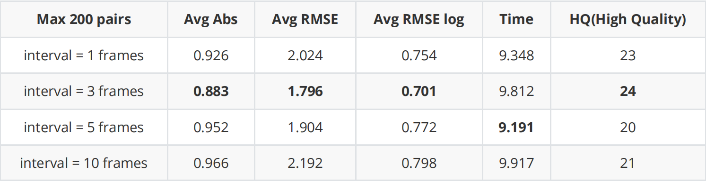
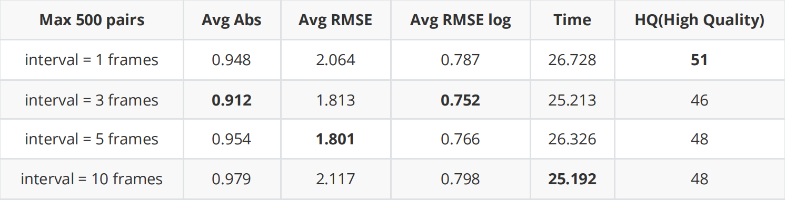
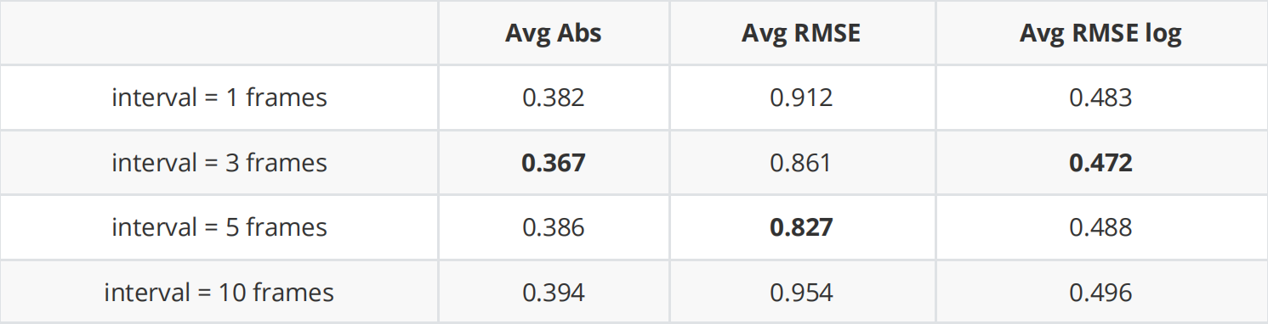
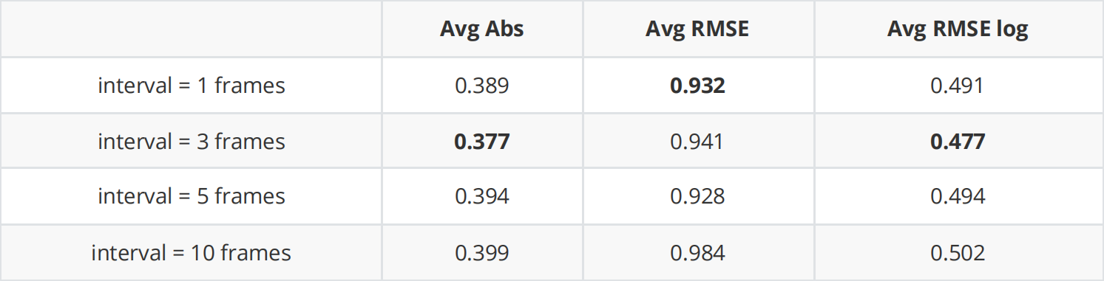
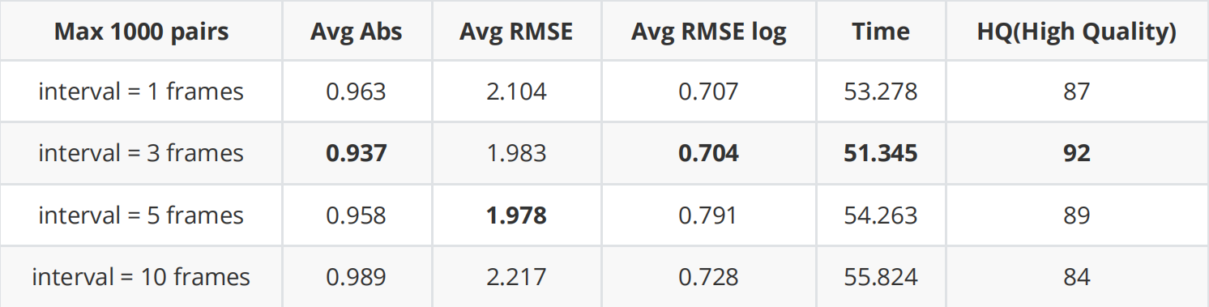
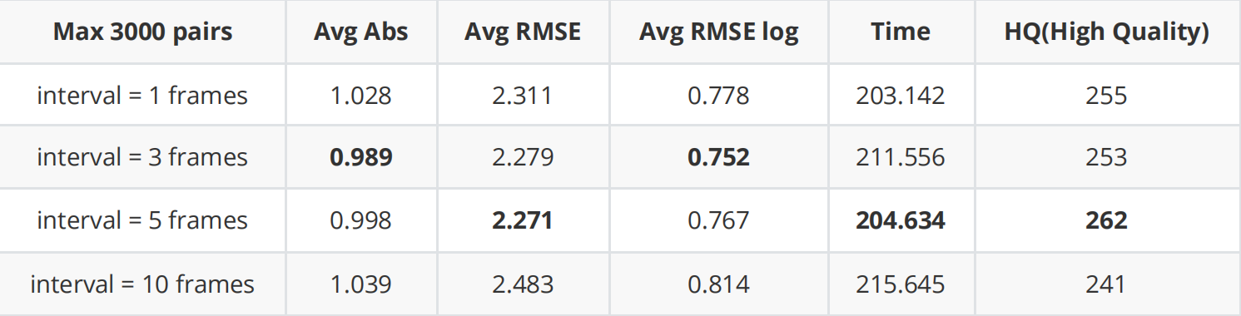
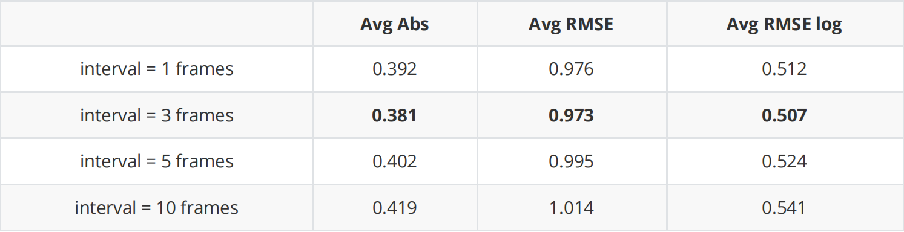
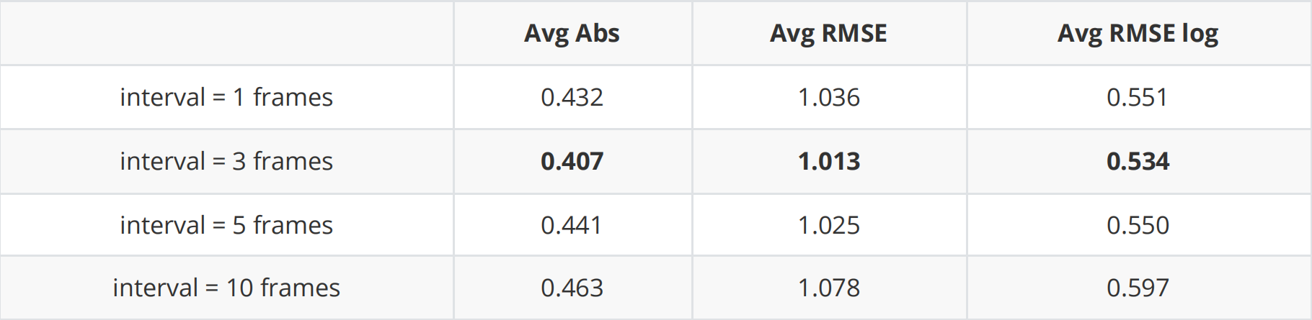
ORB 算法实验结果
实验结果分析
图像对数量对误差与稳定性的影响
随着最大图像对数量的提升，整体误差相对稳定 但略有上升：从200到3000对图像的实验来看，Avg Abs 整体略有上升趋势可能的原因在于更多图像对虽然提高了冗余度，但也引入了更多不稳定或误差较大的匹配，拉高整体误差。
帧间隔对重建误差的影响
interval = 3 或 interval = 5 的实验结果在精度与时间之间达到较好平衡。
项目背景介绍
数据集获取和环境搭建
必做部分
拓展部分
问题和解决
总结与思考

Slide 12
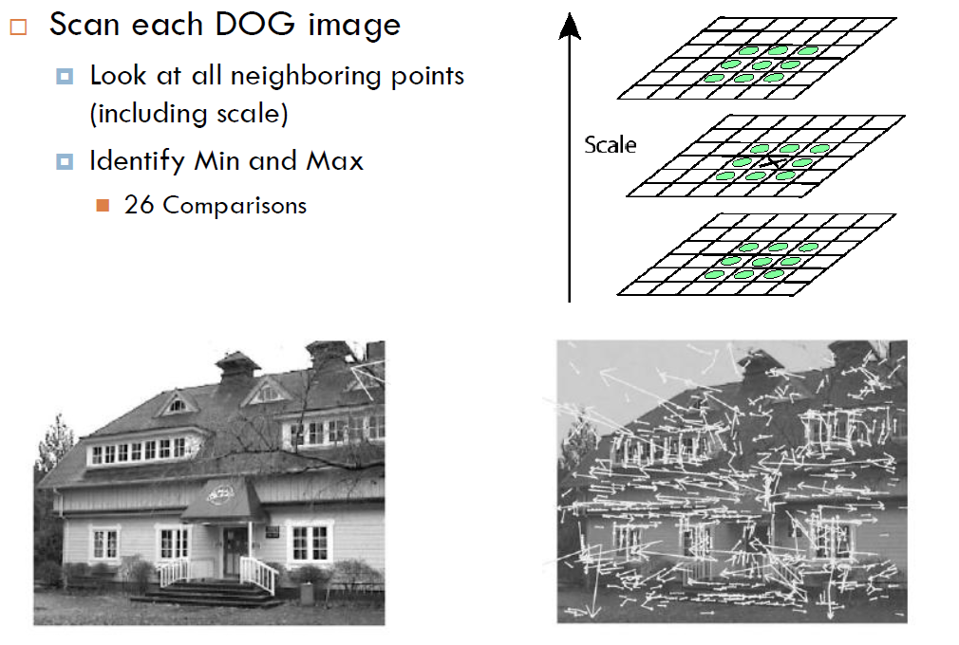
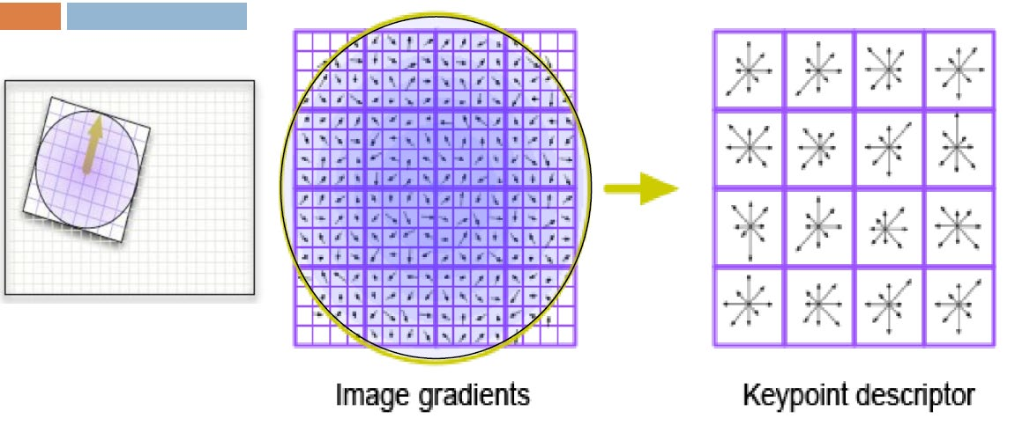
SIFT 算法原理
SIFT（Scale-Invariant Feature Transform）是一种用于检测和描述图像局部特征的经典算法。SIFT 算法具有尺度和旋转不变性，能够在图像发生缩放、旋转以及光照变化时仍可靠地检测关键点，并生成独特的特征描述符。
尺度空间极值检测
关键点定位
在 DoG 金字塔中，检测每个像素点在空间和尺度上的极值。即在 3x3x3 的邻域内，找到局部最大或最小值。
通过计算极值点的对比度，去除对比度低于某个阈值的点；通过计算 Hessian 矩阵的主曲率，去除边缘响应强的点。
特征描述符生成
方向匹配
在关键点的邻域内，划分为 4x4 的网格；在每个网格中，计算 8 个方向的梯度直方图；将所有网格的梯度直方图串联成一个 128 维的特征向量。
将梯度方向分成 36 个方向，计算每个方向的梯度幅值和，生成梯度方向直方图。选择幅值和最大的方向作为关键点的主方向。
项目背景介绍
数据集获取和环境搭建
必做部分
拓展部分
问题和解决
总结与思考

Slide 13
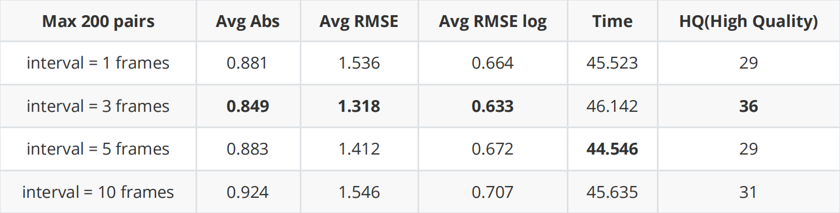
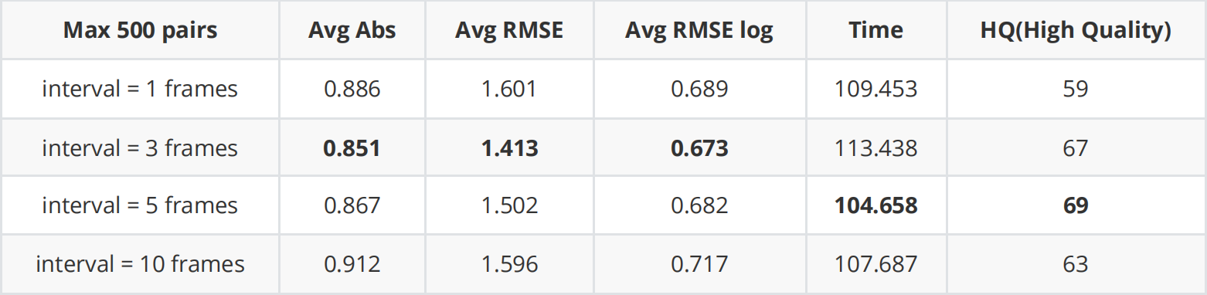
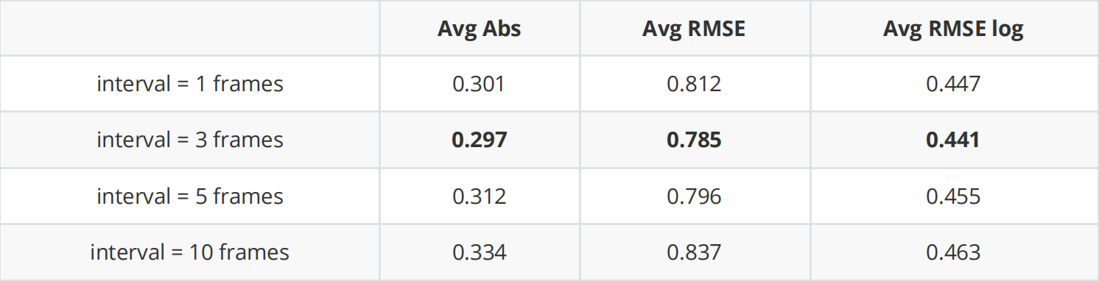
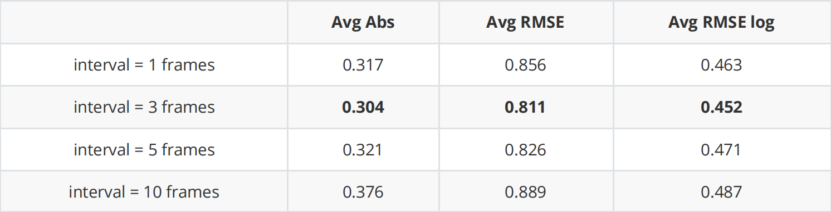
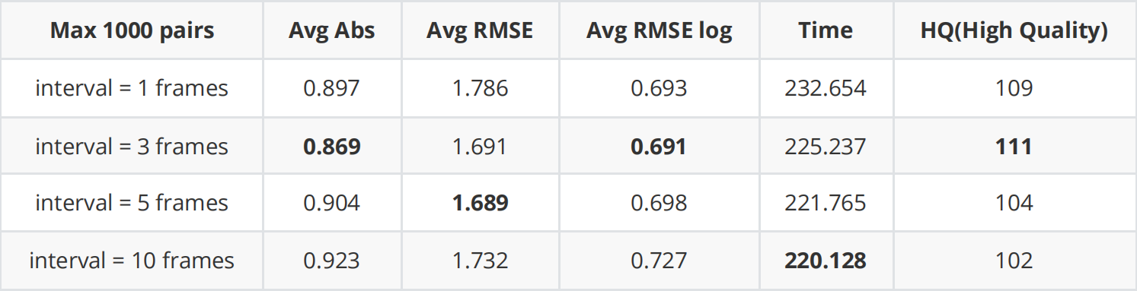
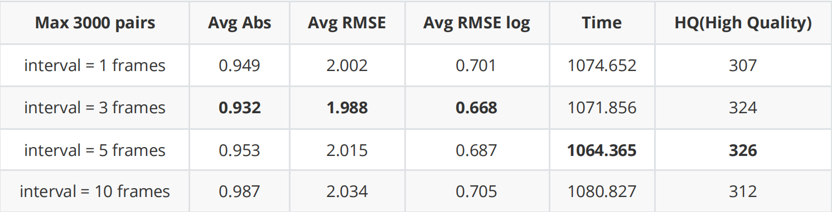
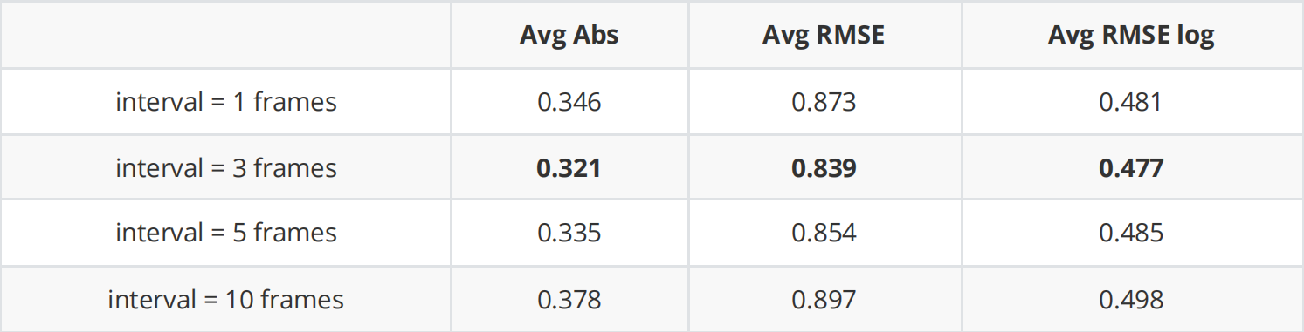
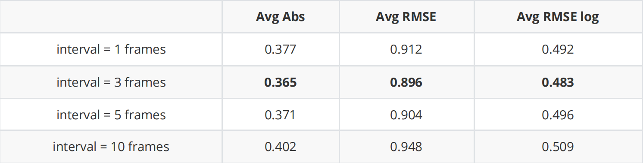
SIFT 算法实验结果
实验结果分析
图像对数量对误差与稳定性的影响
随着图像对数量从 200 对扩展到 3000对，各项误差指标呈现出较小幅度的增长。
帧间隔对重建误差的影响
interval = 3 几乎都在总体误差与高质量匹配精度两个维度上取得了最优结果。如在 200 对数据中，
interval = 3 获得最低的 Avg Abs 和 Avg RMSE；
项目背景介绍
数据集获取和环境搭建
必做部分
拓展部分
问题和解决
总结与思考

Slide 14
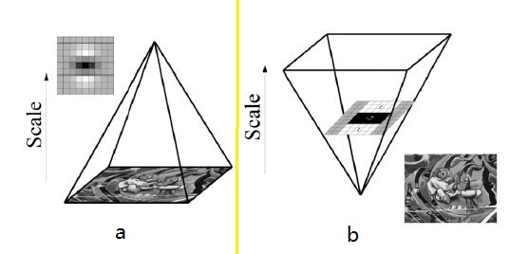
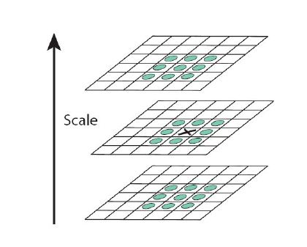
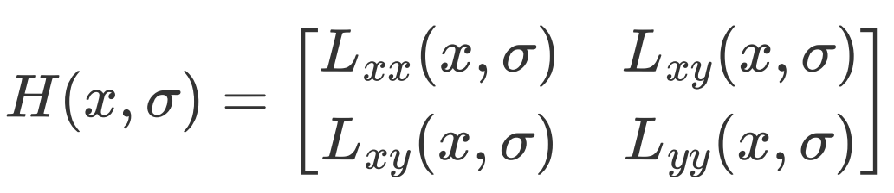
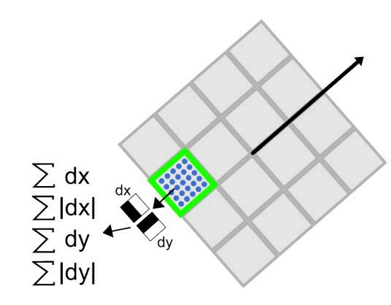
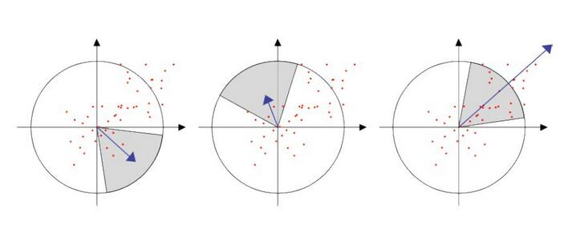
SURF 算法原理
SURF（Speeded Up Robust Features）是一种用于图像特征提取和描述的局部特征算法。SURF 是对 SIFT 的加速和优化版本，该算子在保持 SIFT 算子优良性能特点的基础上，同时解决了 SIFT 计算复杂度高、耗时长的缺点。
构造 Hessian 矩阵并计算行列式近似值
构建尺度空间金字塔
特征点检测与精确定位
SURF 使用 Hessian 矩阵的行列式来检测图像特征点。
对于 SURF 算法，图像的大小总是不变的，改变的只是高斯模糊模板的尺寸。
SIFT 算
法类似
构建特征描述子
主方向分配（实现旋转不变性）
在每个子区域内，计算 Haar 小波在 和 方向的响应值之和及其绝对值之和，得到四个特征量；将所有子区域的特征量串联，构成一个 64 维的描述子向量。
SURF 和 SIFT 不同，不统计其梯度直方图，而是在特征点邻域内计算 Haar小波响应，确定主方向。
项目背景介绍
数据集获取和环境搭建
必做部分
拓展部分
问题和解决
总结与思考

Slide 15
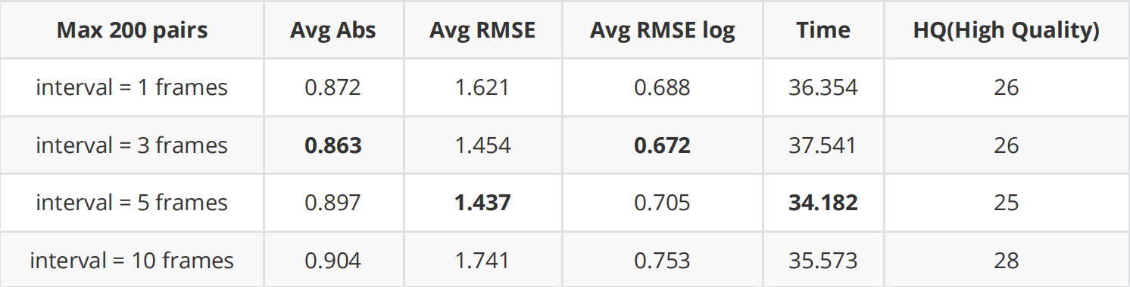
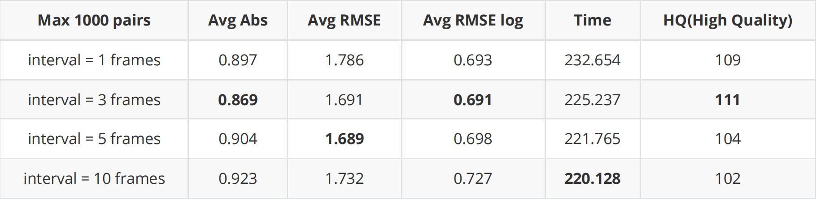
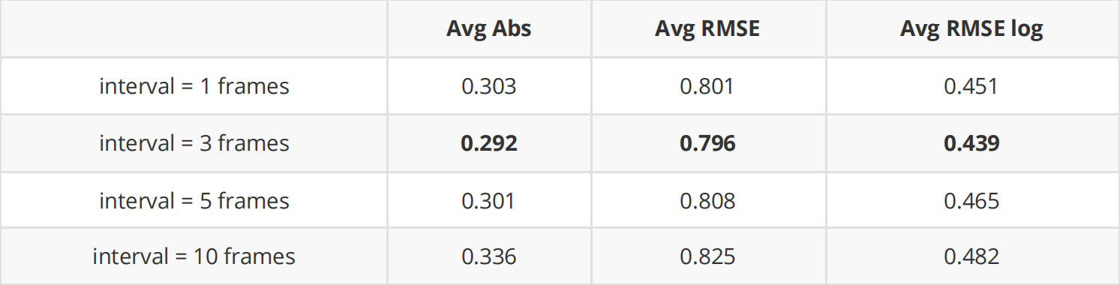
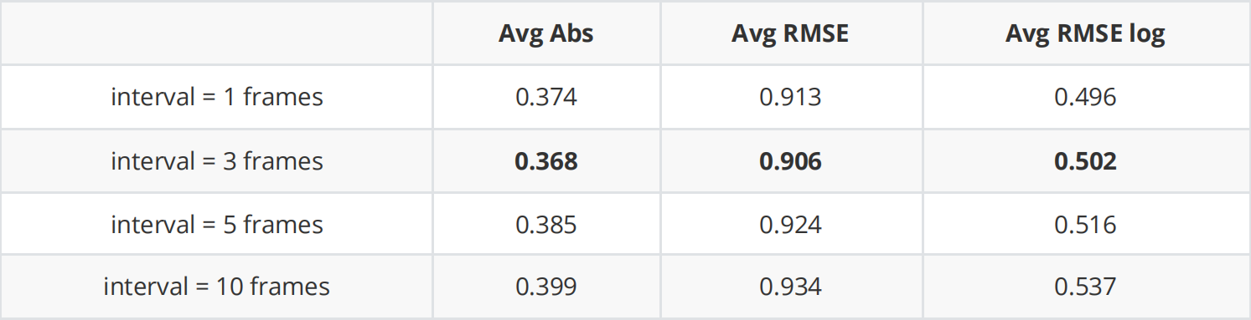
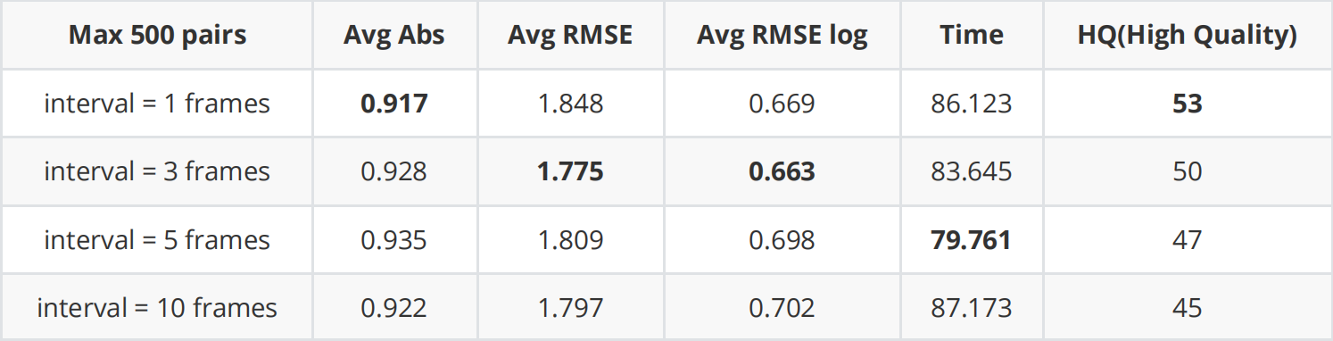
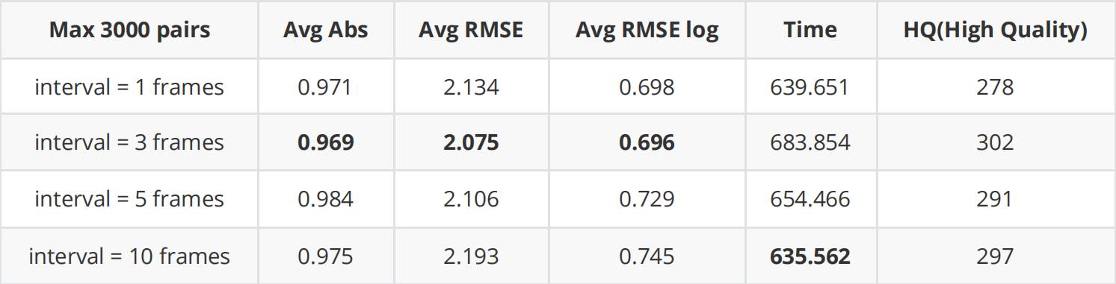
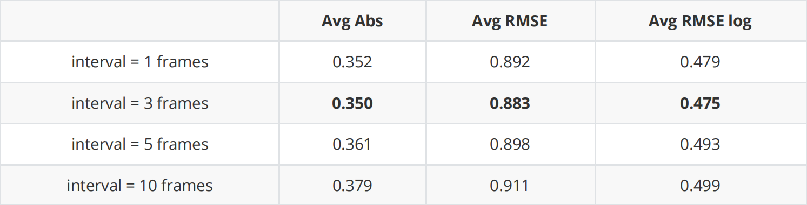
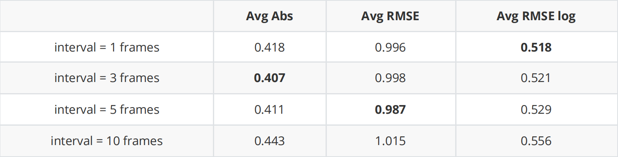
SURF 算法实验结果
实验结果分析
图像对数量对误差与稳定性的影响
整体误差在不同规模下较为稳定，当图像对数量从 200 增加到 3000 时，Avg Abs 的增幅控制在 10% 左右，Avg RMSE 也从约 1.6 增长至 2.1 上下。
帧间隔对重建误差的影响
在大多数设置下， interval = 3 在整体误差和高质量匹配误差之间取得了最优平衡； interval = 1 对于较小数据集略有优势，在 500 对与 1000 对设置中， interval = 1 帧表现略优。
项目背景介绍
数据集获取和环境搭建
必做部分
拓展部分
问题和解决
总结与思考

Slide 16




三种传统算法比较
小数据集 + 小帧间隔
（数据量大小：max pairs = 200, interval = 1）
大数据集 + 小帧间隔
（数据量大小：max pairs = 3000, interval = 1）
图像帧间差异小，考验算法在细微变化中的匹配鲁棒性
数据量大，对算法的稳定性和效率提出更高要求
小数据集 + 大帧间隔
（数据量大小：max pairs = 200, interval = 10）
大数据集 + 大帧间隔
（数据量大小：max pairs = 3000, interval = 10）
帧间差异增大，考验算法对较大视差或变化的适应能力
数据量大，在前面的基础上对算法的稳定性和效率提出更高要求
SIFT 算法在几乎所有场景中均展现出极高的精度，但是运行时间最长、运行效率不高；
SURF 算法精度上紧随其后，在指标上和 SIFT 不相上下，在运行效率方面优于 SIFT ；
ORB 算法虽然在误差控制方面较弱，但其运行效率远高于其他两者。
高精度需求场景
精度与速度均衡
实时系统
项目背景介绍
数据集获取和环境搭建
必做部分
拓展部分
问题和解决
总结与思考

Slide 17



PnP 算法原理
PnP (Perspective-n-Point) 是求解 3D 到 2D 点的对应方法。它描述了当知道 n 个 3D 空间点及其位置，如何估计相机的位姿。如果两张图像中的一张特征点 3D 位置已知，那么至少需要 3 个点对就可以计算相机的运动。
将世界坐标系中的点转换到相机坐标系：
基于最小点数的解析法：P3P
P3P（Perspective-3-Point）是一种经典的最小解PnP算法，其核心优势在于仅依赖三个三维点与对应的二维图像点，即可解析求解相机的位姿。
基于线性化或高效建模的优化法：EPnP与DLT
EPnP 旨在解决传统 PnP 方法在处理大量 3D-2D 点对时计算效率低下问题。
DLT 通过构建图像投影的线性方程组，将PnP问题转化为代数求解形式，并利用奇异值分解（SVD）直接估算出相机的投影矩阵。
非线性最小化法：Bundle Adjustment（BA）
项目背景介绍
数据集获取和环境搭建
必做部分
拓展部分
问题和解决
总结与思考

Slide 18


引入 PnP 算法的实验结果
在大数据集与较大帧间隔（max pairs = 3000，interval = 10）条件下
PnP 借助稀疏的 3D-2D 匹配关系有效约束位姿估计过程，使得优化过程更稳定、收敛更快，从而在保证精度提升的同时显著减少了计算资源开销。
ORB：误差整体降低超过 60%；
SIFT：绝对误差由 0.987 降至 0.581，RMSE 从 2.034 降至 0.862，RMSE log 从 0.705 降至 0.357；
SURF：绝对误差由 0.975 减至 0.609，RMSE 从 2.193 降至 0.898，RMSE log 从 0.745 降至 0.394。
ORB 处理时间减少约 30%，SIFT 降低约 36%，SURF 降低约 23%
项目背景介绍
数据集获取和环境搭建
必做部分
拓展部分
问题和解决
总结与思考

Slide 19
04
拓展部分-DELTAS

Slide 20

论文阅读与总结
DELTAS（Depth Estimation by Learning Triangulation And Sparse-to-dense）是一种端到端深度估计方法，旨在利用图像间几何关系和稀疏监督信号，生成高质量的稠密深度图。其核心思路是将传统的多视图三角化思想引入神经网络框架中，通过一系列可微模块，将从兴趣点出发的稀疏几何重建，逐步转换为完整的稠密深度估计。
特征提取与兴趣点检测
基于几何约束的点匹配与三角化
稀疏深度向稠密深度的转换
项目背景介绍
数据集获取和环境搭建
必做部分
拓展部分
问题和解决
总结与思考

Slide 21




论文阅读与总结
特征提取与兴趣点检测
基于几何约束的
点匹配与三角化
稀疏深度向稠密深度的转换
特征点匹配
这部分采用了改进的 SuperPoint 架构，与原始 SuperPoint 不同，这里用 ResNet-50 替换了浅层编码器，以获得更强的特征表示能力。
利用对极几何约束，在辅助图像的对极线上采样描述符，通过卷积计算交叉相关图来寻找最佳匹配点。
采用稀疏到密集的网络架构，将前一步骤三角测量得到的稀疏 3D 点转化为稠密深度图。
特征点三角化
提取的特征送入后续的两个特征任务的解码器:
使用软 argmax 操作从交叉相关图中提取 2D 匹配点位置，然后通过可微分 SVD 求解线性方程组得到 3D 点坐标。
用于特征点检测
用于特征点描述子计算
图像编码器和深度编码器并行设计
加入空洞空间金字塔池化 (ASPP) 模块增强不同感受野的信息融合。
项目背景介绍
数据集获取和环境搭建
必做部分
拓展部分
问题和解决
总结与思考

Slide 22



核心代码解析
models 文件夹下
base_model.py
resnet_s2d.py
实现了一个抽象基类 BaseModel，作为 DELTAS 系统中所有模型的基础架构。它定义了模型必须实现的接口。
提供修改版的 ResNet 网络实现，作为 DELTAS 系统的特征提取骨干网络。定义了不同版本的 ResNet 。
superpoint.py
triangulation.py
densedepth.py
superpoint.py 实现了Superpoint 类，负责 DELTAS 系统的第一步：兴趣点检测与描述符计算。
triangulation.py 实现 TriangulationNet 类，负责 DELTAS 系统的第二步：兴趣点匹配与三角化。
densedepth.py 实现 SparsetoDenseNet 类，负责 DELTAS 系统的第三步：将稀疏 3D 点密集化为完整深度图。
superpoint.py
检测兴趣点并计算描述符
triangulation.py
通过匹配描述符并三角化
来获取稀疏的 3D 点
densedepth.py
将稀疏的 3D 点密集
转化为完整的深度图。
整个系统通过 base_model.py 提供的统一接口进行组织，使 resnet_s2d.py 中的 ResNet 作为特征提取的骨干网络。
项目背景介绍
数据集获取和环境搭建
必做部分
拓展部分
问题和解决
总结与思考

Slide 23




数据集转化与指标函数编写
ScanNet 风格的数据集转化
添加指标函数
数据读取
修改 utils.py 中的 compute_errors 函数
读取 RGB 图像路径和对应的深度图路径 ；
读取相机内参并转化为 4×4 齐次矩阵形式；
读取全局相机位姿文件并补齐为 4×4 齐次矩阵。
参数设定与序列划分
Whole Apartment 是连续采集的单一场景，我们这里将其视为一个完整的场景。
场景构造与拷贝
拷贝并缩放 RGB 图像至分辨率 320×240存储为 JPG；
拷贝并缩放对应深度图存储为 PNG；
最后提取并保存对应相机位姿矩阵。
更新函数返回值
修改函数的返回语句，将新添加的 RMSE 和 RMSE log 指标包含在返回列表中。
相机参数文件生成
示例数据集
在 intrinsic/ 目录下生成：
相机内参矩阵和相机外参矩阵。
更新名称列表和打印
场景配置列表生成
最后为每个为场景生成对应的配置文件，并将其添加到 DELTAS 要求的场景列表文件 scannetv2_test.txt 中。
项目背景介绍
数据集获取和环境搭建
必做部分
拓展部分
问题和解决
总结与思考

Slide 24


实验结果分析与对比
论文实验设置
Whole_apartment 缩略图
我们在实验中分别选用 2、4、5 和 7 张图像，并相应地设置帧间隔为 20、15、12 和 10 帧。
设置 seq_length 和 seq_gap
当输入为 4 张图像、帧间隔为 15 时，模型在三个指标上均取得最优结果，Abs 为 0.1879，RMSE 为 0.3993，RMSE log 为 0.2076，整体表现优于其他组合。
项目背景介绍
数据集获取和环境搭建
必做部分
拓展部分
问题和解决
总结与思考

Slide 25




对比实验
新增对比实验
传统算法对比
固定 seq_length = 4 frames
使用帧间隔为 10 的设置对传统算法和 DELTAS 进行对比
固定 seq_gap = 15 frames
精度和鲁棒性
DELTAS 通过整合深度学习的特征表示和几何约束，成功地在精度和效率之间取得了平衡，相比传统的 ORB、SIFT 和 SURF 算法，在深度估计任务上展现出明显优势。
帧数太少获取的视角信息不够，太多反而容易引入噪声。
帧间隔较大有助于拉开视角差距、提升几何约束，但同时也可能导致图像之间的视觉不一致性。
项目背景介绍
数据集获取和环境搭建
必做部分
拓展部分
问题和解决
总结与思考

Slide 26
05
遇到的问题和解决方法

Slide 27



问题与解决方法
模块 xfeatures2d.hpp
安装使用问题
指标误差太大问题
在实际必做实验过程中，我发现部分数据集在某些情况下存在误差指标偏大的现象，Abs 和 RMSE 较高。
需要手动安装 OpenCV 的 contrib 扩展模块
部分帧图像出现模糊和抖动等情况，进而导致三角化深度估计出现较大偏差，很多点的深度估计值为负数。
手动指定 OpenCV 的路径
项目背景介绍
数据集获取和环境搭建
必做部分
拓展部分
问题和解决
总结与思考

Slide 28





问题与解决方法
数据集深度图读取问题
数据集参数的理解与处理问题
数据集的收集者为了提高深度图在普通查看器中的可视化效果，对存储在 PNG 文件中的深度数据进行了循环右移 3 位操作。
extrinsics 外参矩阵的处理
每一帧图像都对应一个相机外参矩阵，该矩阵 以 3×4 的形式保存在文本文件中。
恢复原始深度值
intrinsics内参矩阵的处理
3×3 格式 扩展为 4×4 的齐次内参矩阵形式。
使得三维点变换保持一致 ，
以便支持点的齐次坐标运算。
项目背景介绍
数据集获取和环境搭建
必做部分
拓展部分
问题和解决
总结与思考

Slide 29
06
总结与思考

Slide 30
总结与思考
实验目的
1. 利用三角化方法估计 whole_apartment 数据集图像深度；
2. 复现 DELTAS 论文中的方法，使用 1 中数据集为验证集；
3. 对照实验进行结果分析，得出相应的结论。
参考资料内容
1. DELTAS Depth Estimation by Learning Triangulation And densification of Sparse points (ECCV2020)
2. Supplementary Material for DELTAS
3. SuperPoint_Self Supervised_Interest_Point_Detection_and_Description
4. https://cloud.tencent.com/developer/article/1822354
5. https://blog.csdn.net/qq_29462849/article/details/118586745
6. https://github.com/magicleap/DELTAS
实验算法与指标评估
1. ORB、SIFT、SURT传统特征点检测算法，PnP 算法；
2. DELTAS 论文中的深度估计方法；
3. 计算对应方法的 Abs、RMSE、RMSE log。
实验结论和问题
1. SIFT 算法——高精度需求场景；
SURF 算法——精度与速度均衡 ；
ORB 算法——实时系统。
2. OpenCV扩展模块安装问题、不合适深度处理问题、DELTAS论文数据集转化问题。
项目背景介绍
数据集获取和环境搭建
必做部分
拓展部分
问题和解决
总结与思考

Slide 31
Thanks for Listening!
Humbly welcome your feedback!

